Slide 1
소리소리✿ sorisori
브랜드 소개서

Slide 2
아동 악세서리 브랜드 소리소리✿
소리소리는 딸에게 하나하나 만들어 주면서 시작되었습니다. 엄마의 마음으로 아이들이 좋아하는 귀엽고 특이한 아이템을 셀렉하여 수입하고 제작합니다.

Slide 3
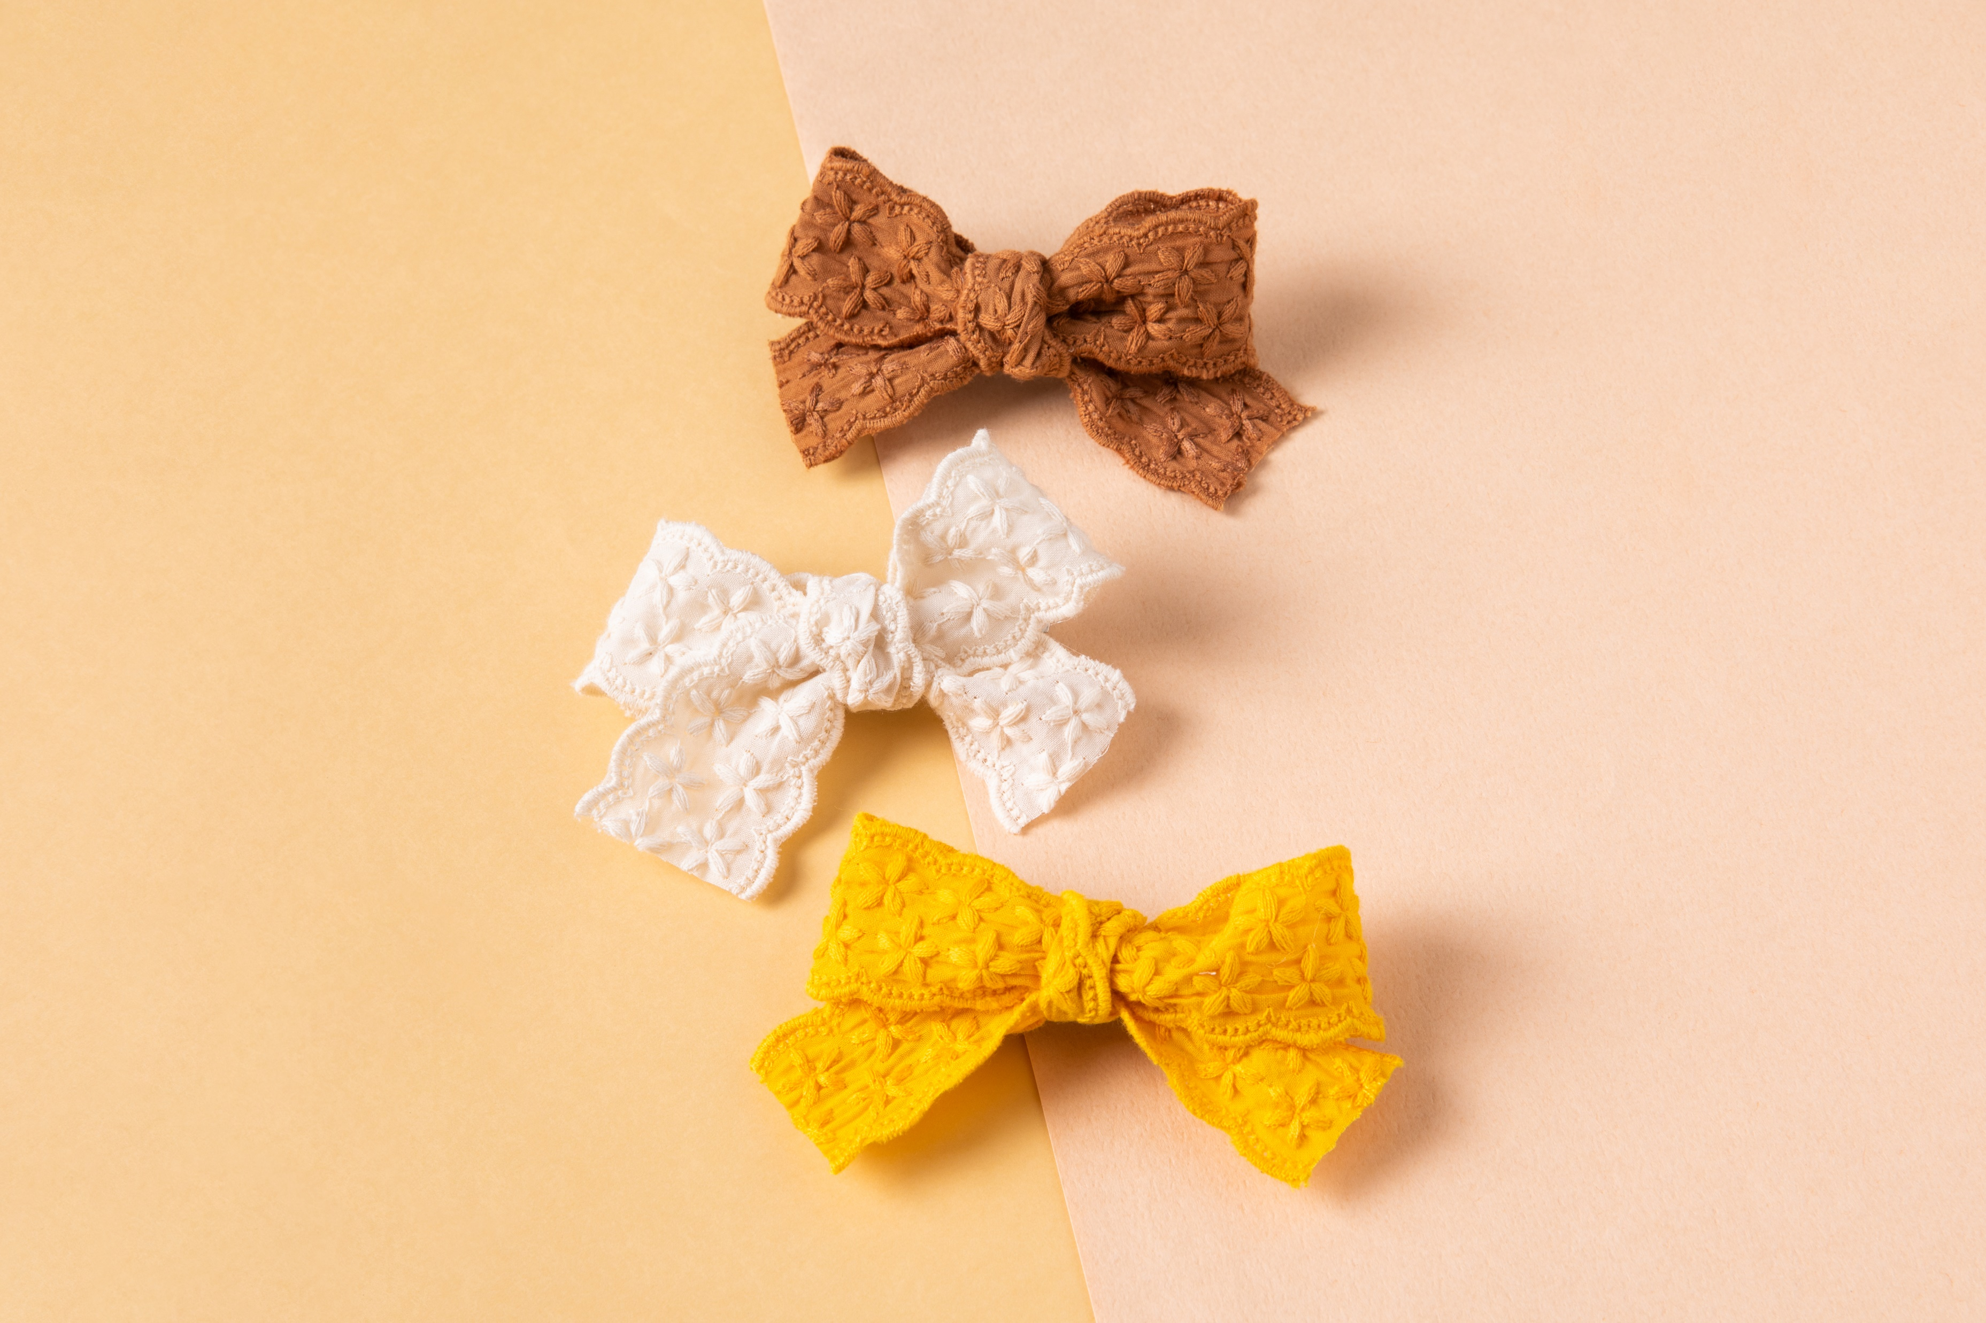
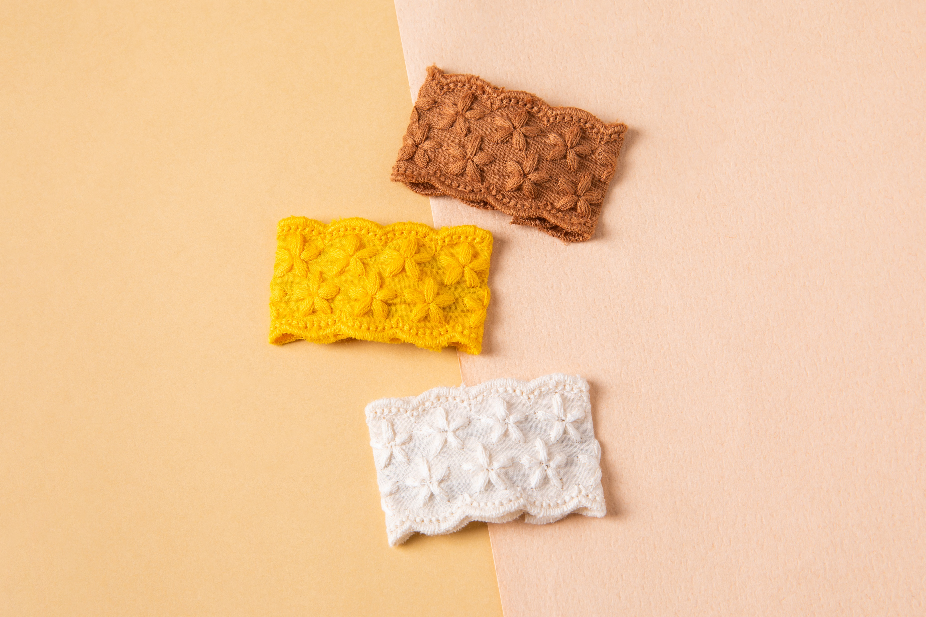
대표상품1. 레이스핀set. 10,000원

Slide 4
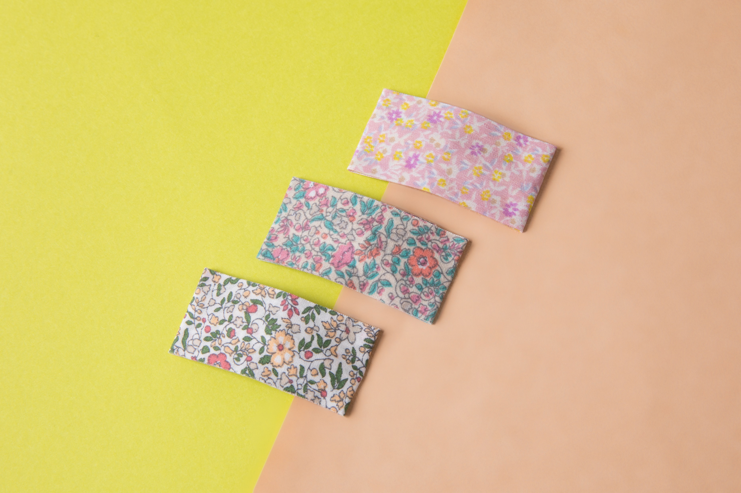
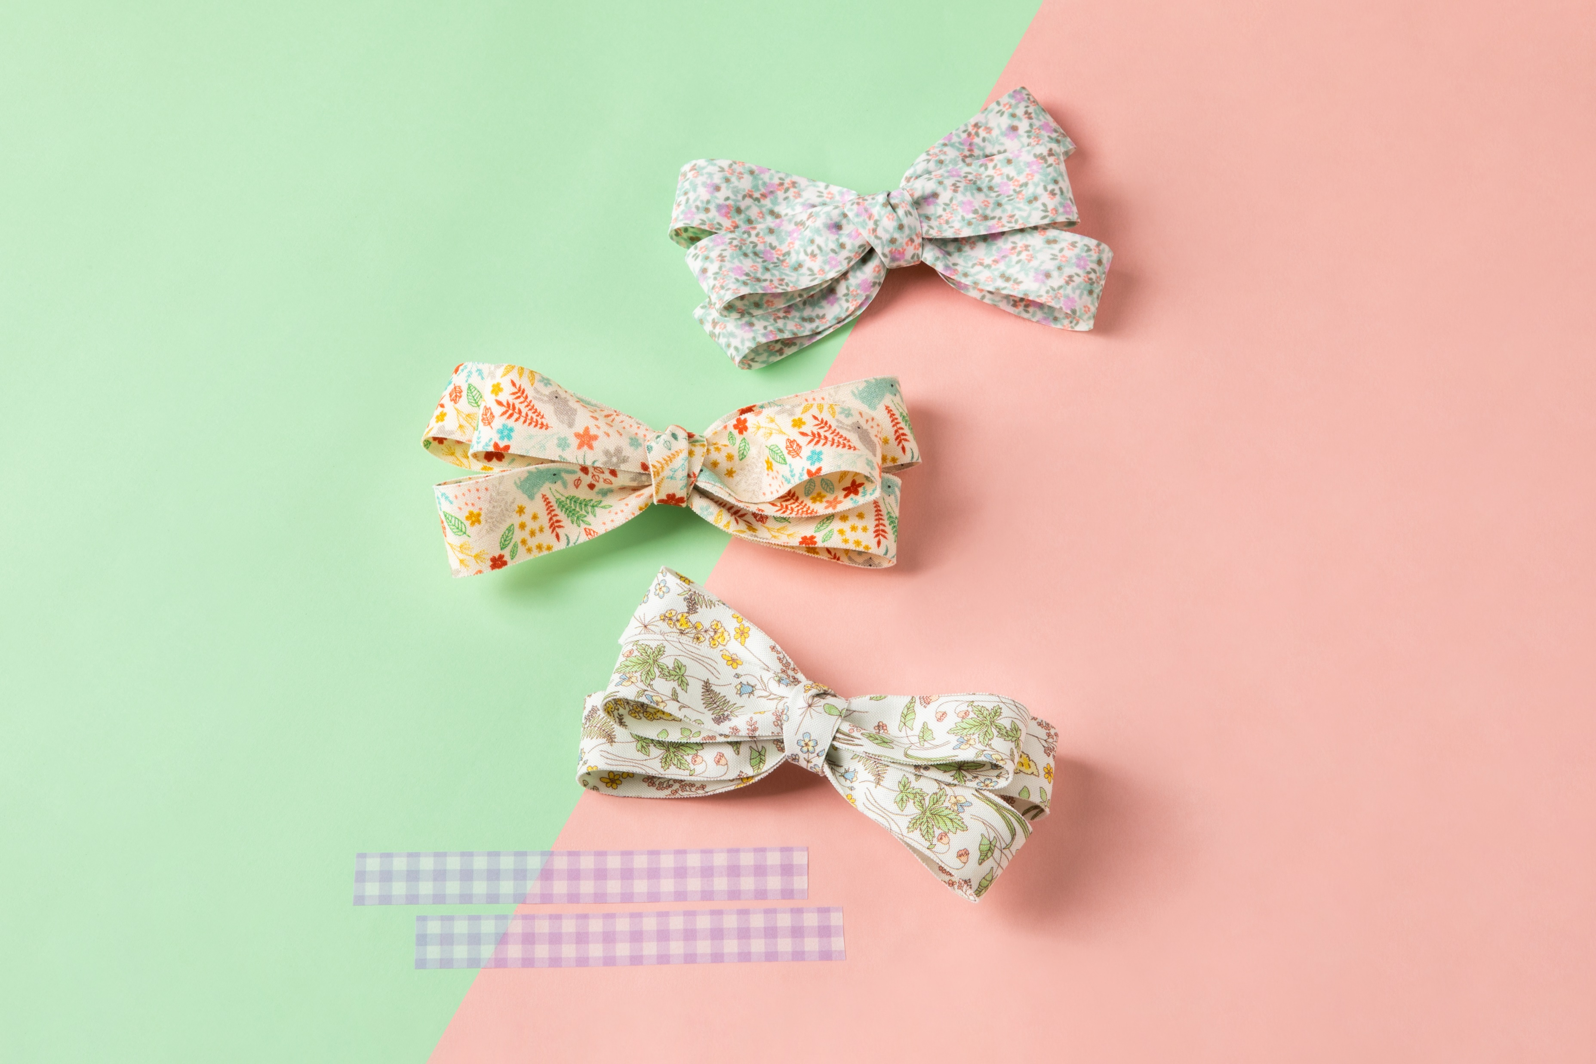
대표상품2. 플라워핀set. 10,000원

Slide 5
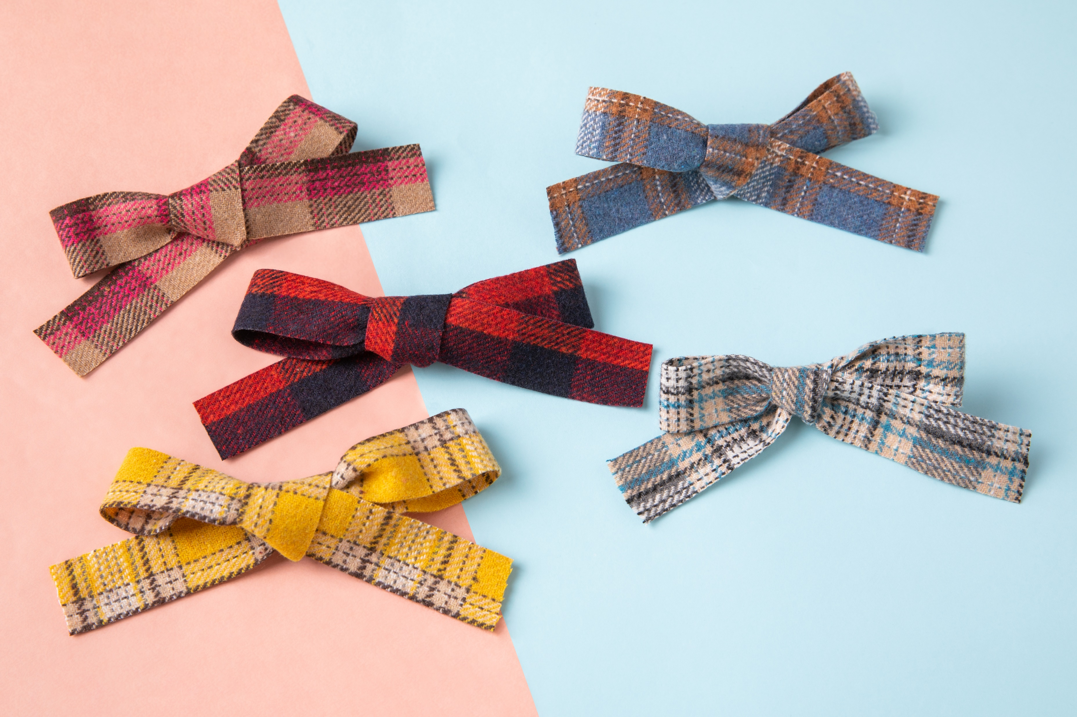
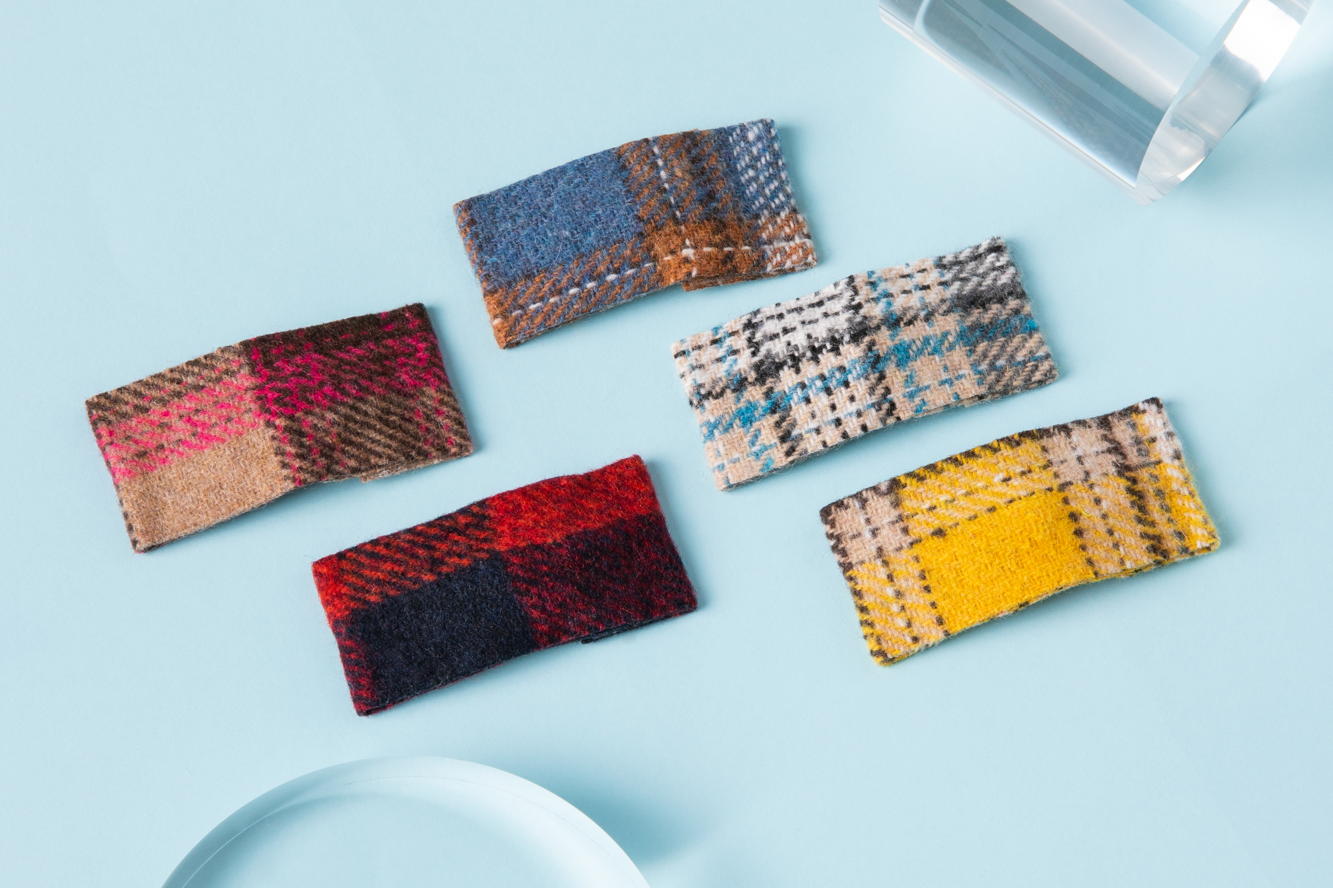
대표상품3. 체크리본set. 10,000원

Slide 6
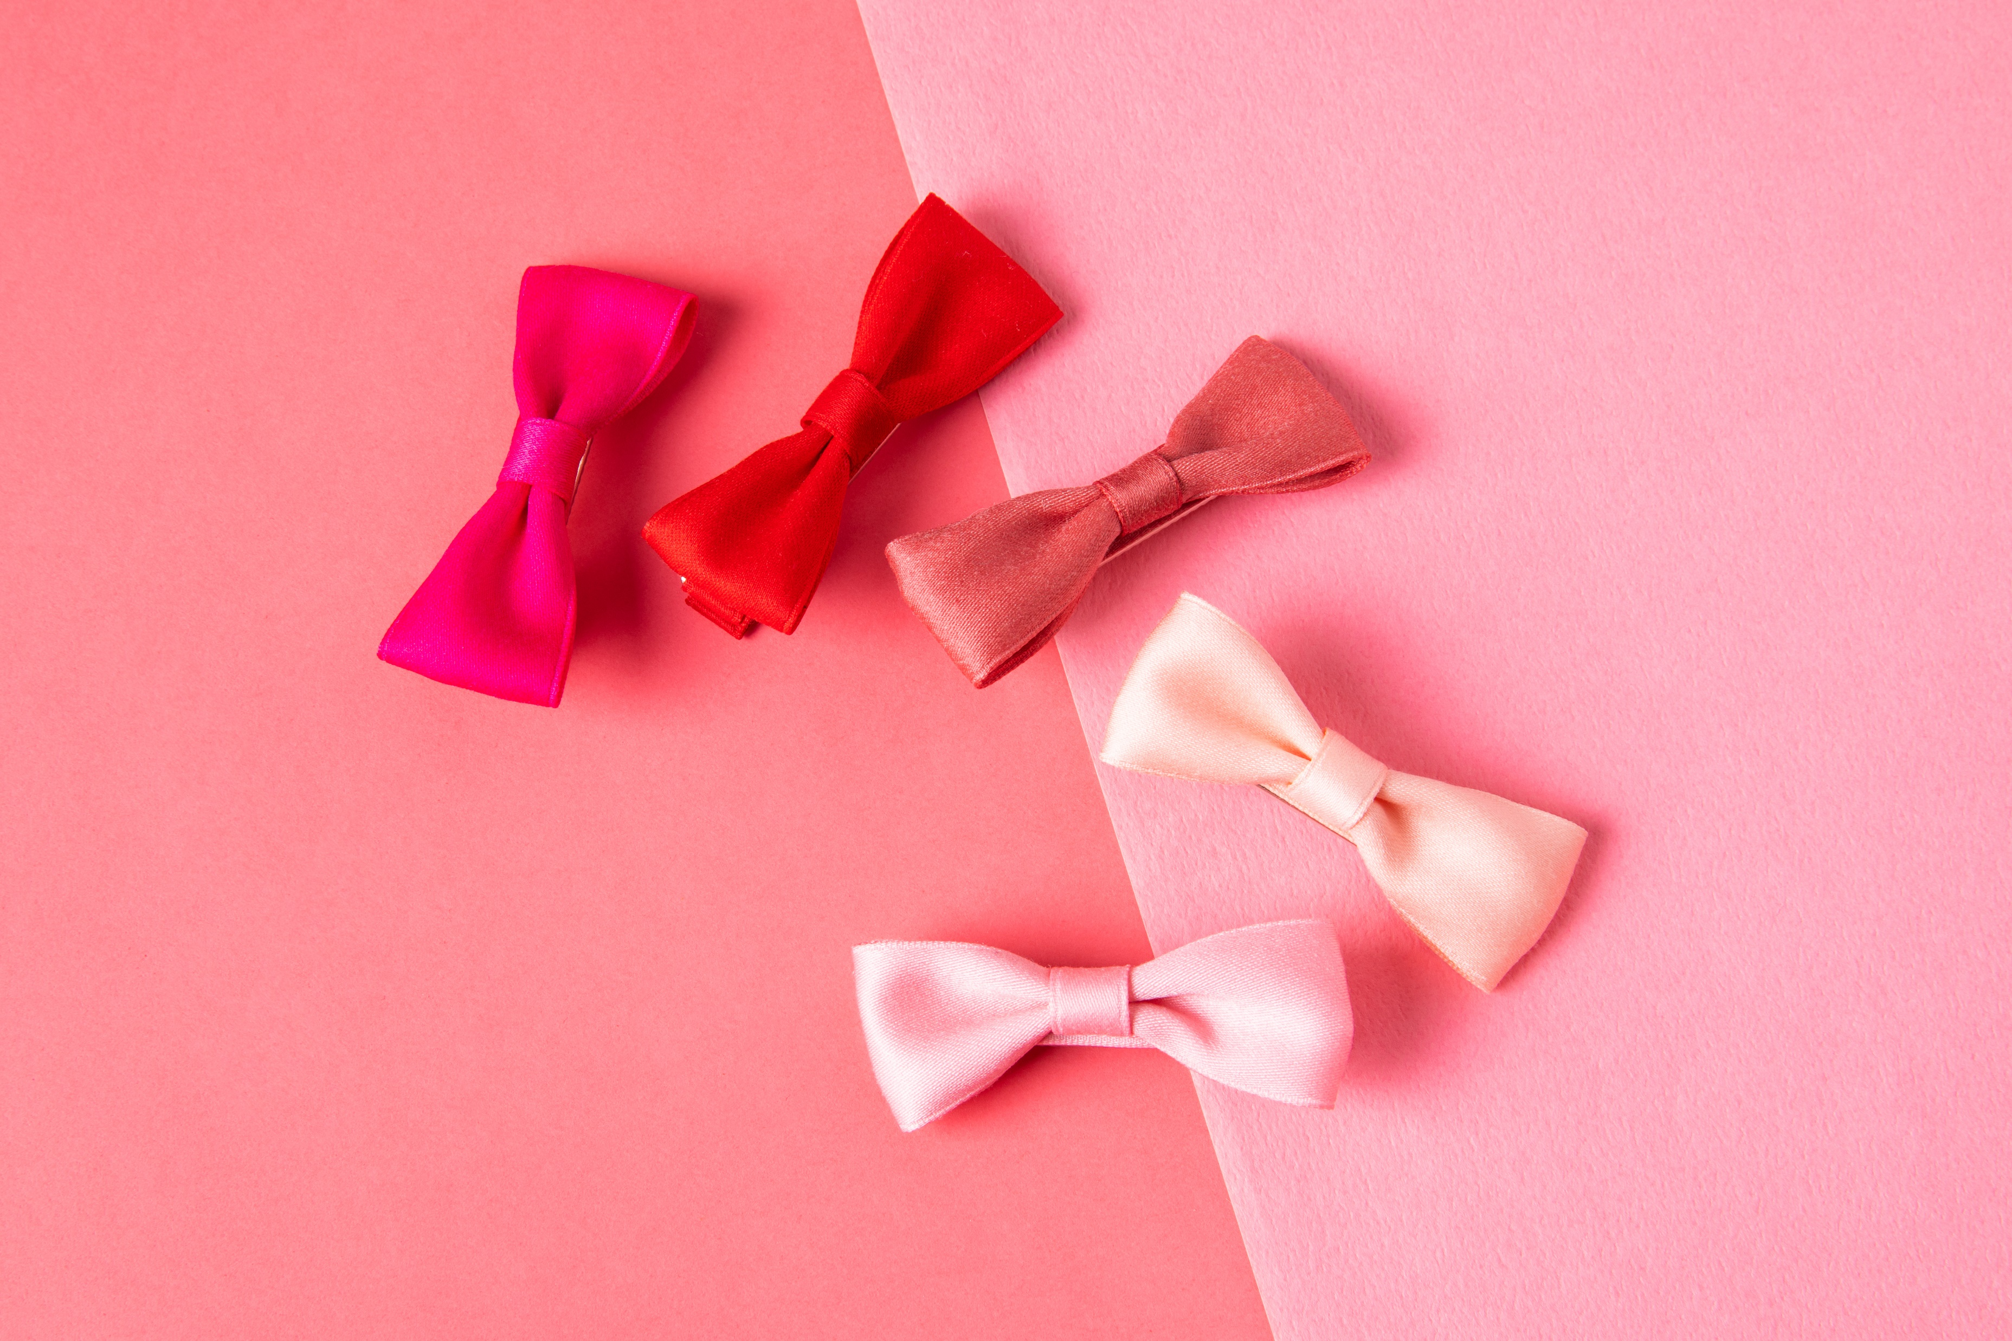
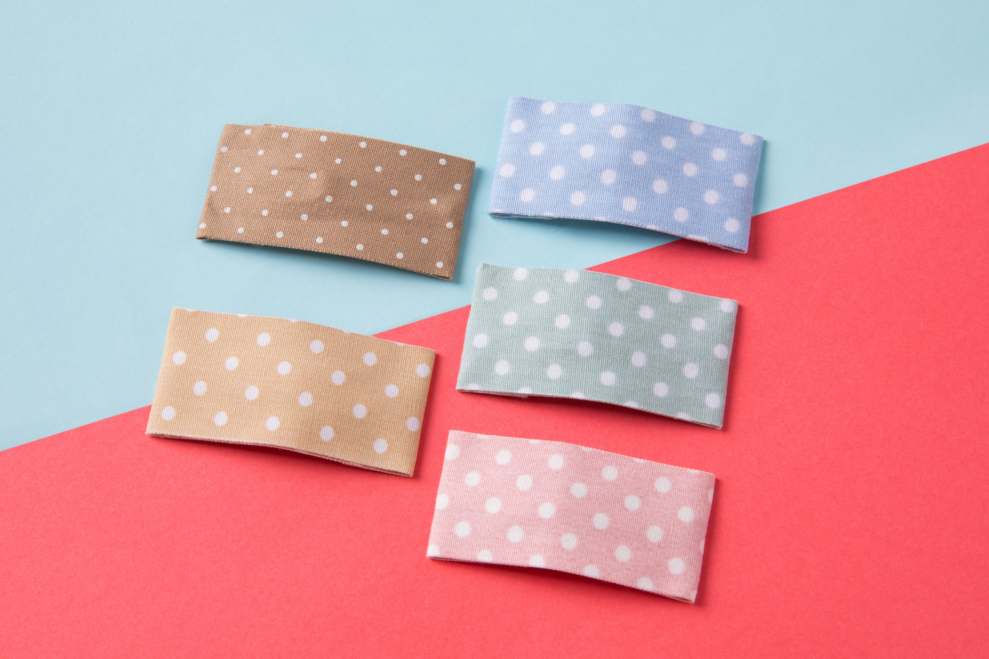
대표상품4. 도트리본set. 8,000원

Slide 7
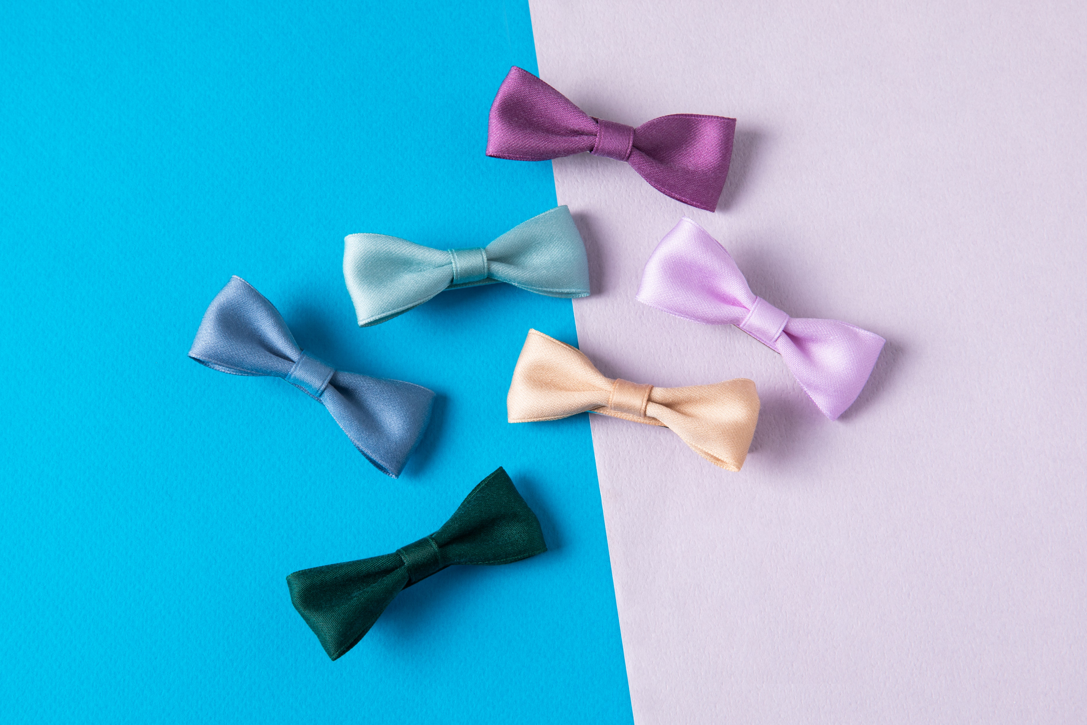
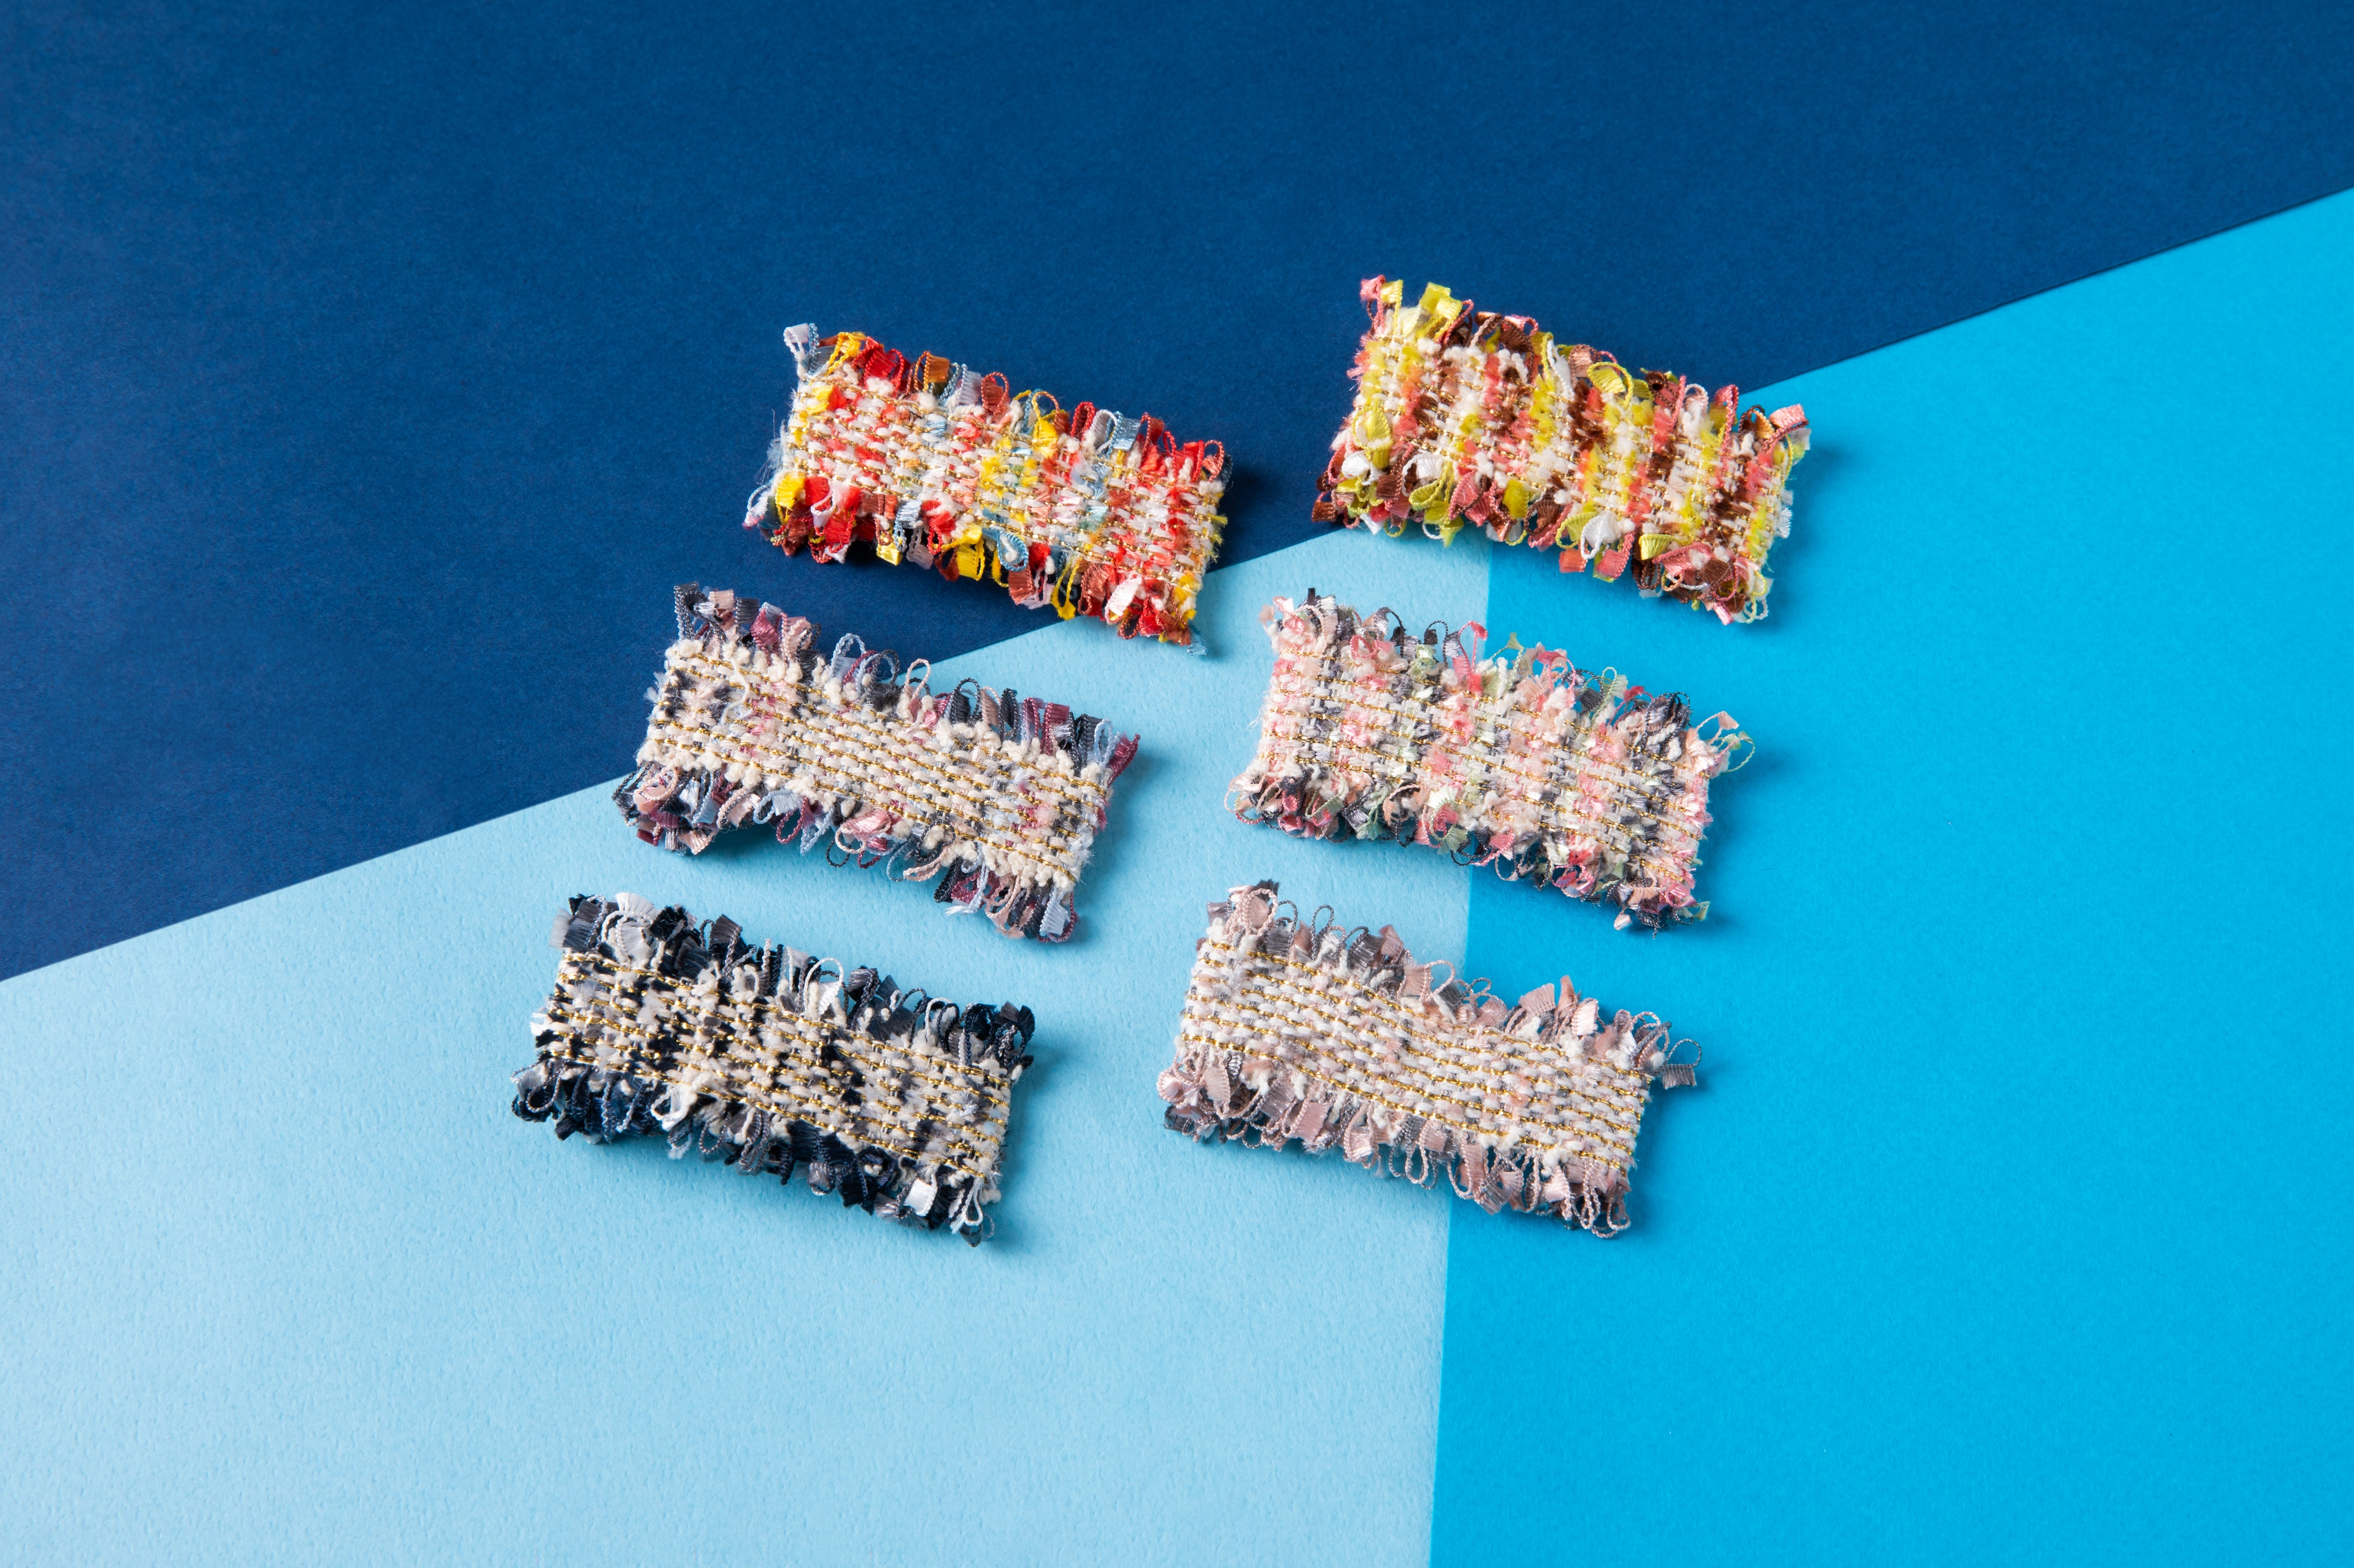
대표상품5. 트위드리본set. 8,000원

Slide 8
제품 케어라벨

Slide 9
행사 이미지컷

